Slide 1

Vinkkejä työelämästä
Laurea-kirjasto ja Metropolian kirjasto 25.5.2016

Slide 2
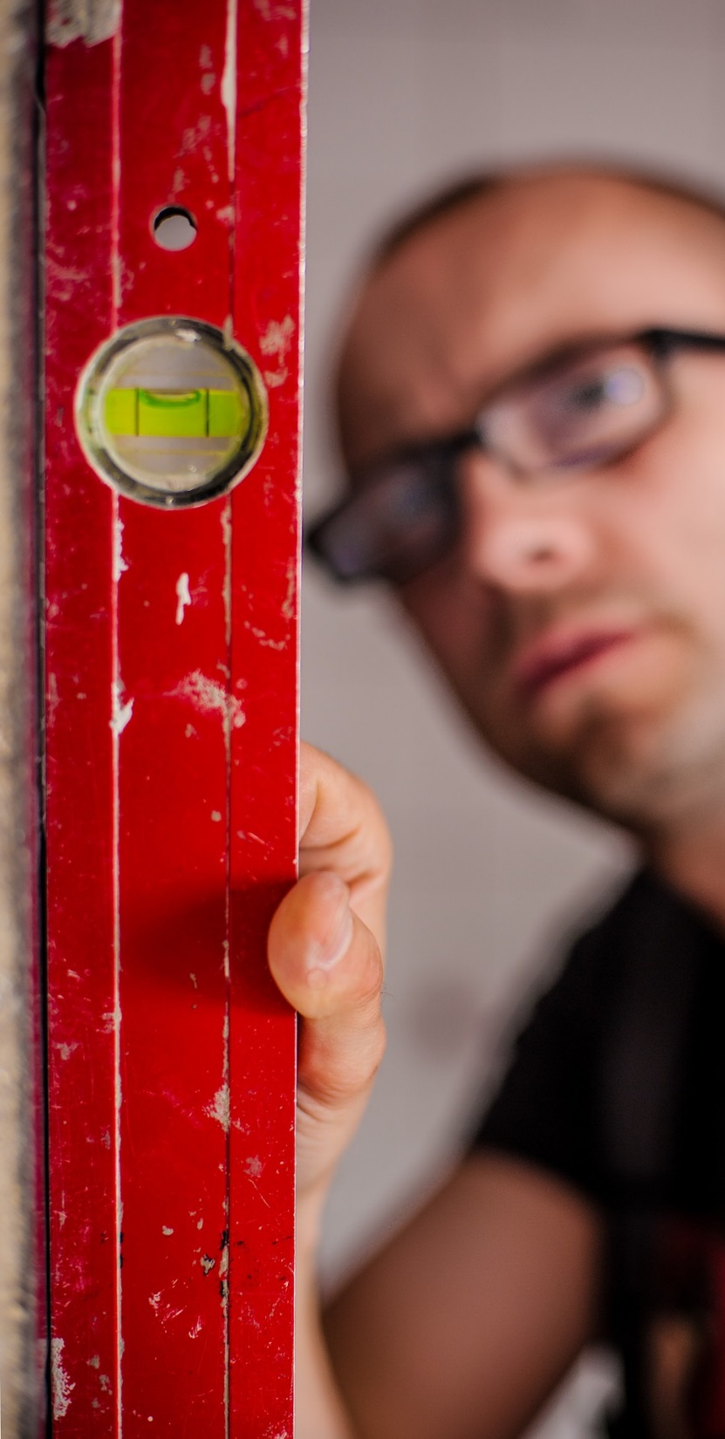
Ohjelma
9-9.30 Aamukahvit ja johdanto
9.30 - 10. Janne Miettinen, Monster
10. - 10.30 Harri Gröning, Fazer
Tauko
10.45 - 11.45 Kyllä löytyy!
Tiedonlähteet työssäni
(paneelikeskustelu)
11.45 Yhteenveto

Slide 3
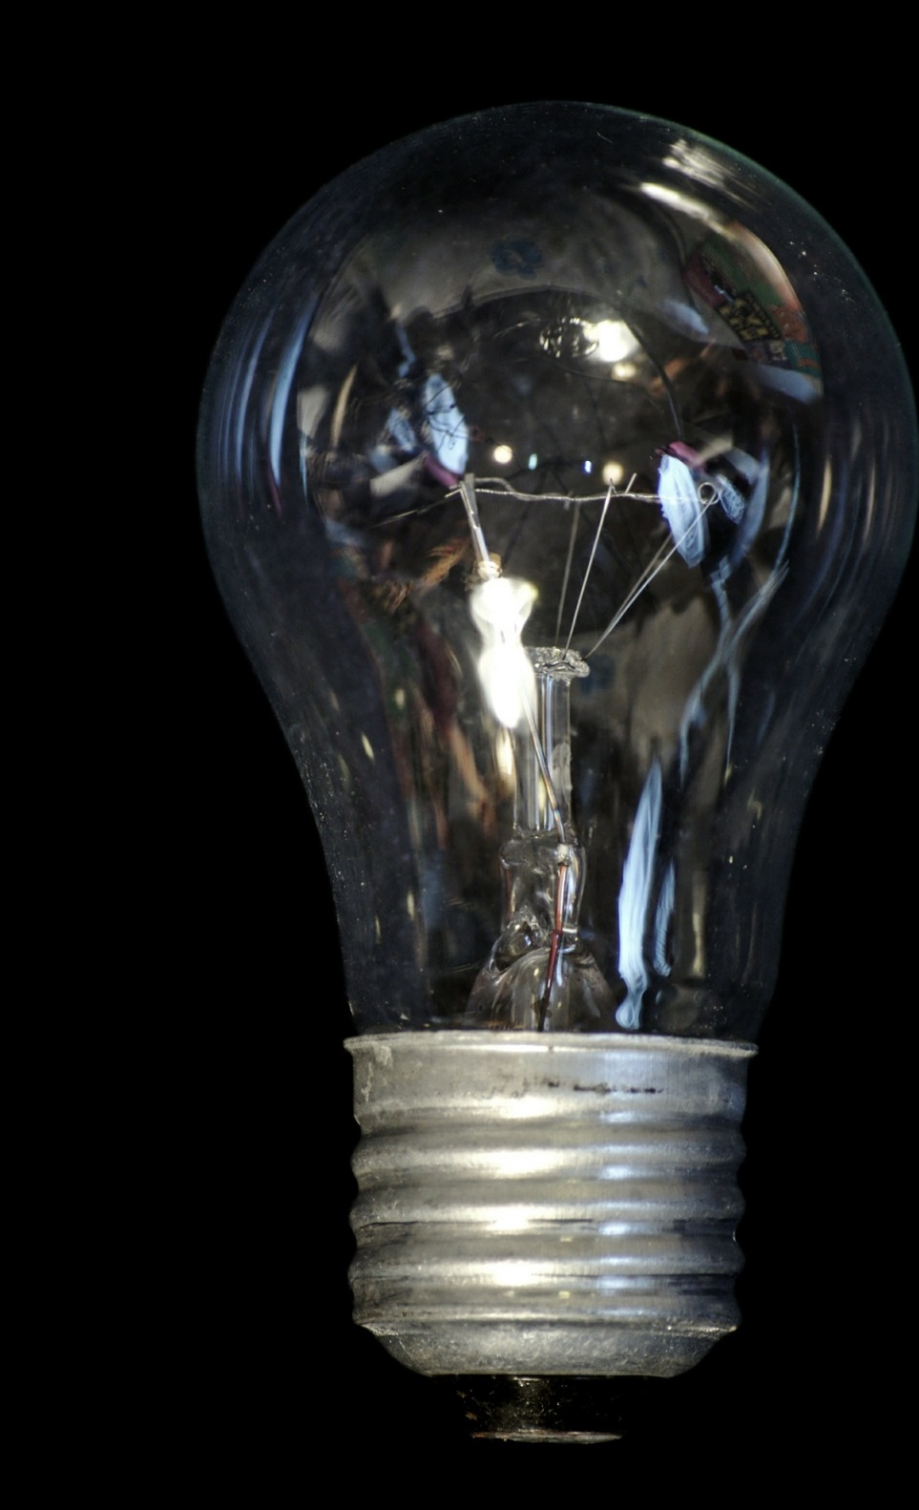
Kyllä löytyy!
Tiedonlähteet työssäni
Panelistit
Heidi Jakkula
Elisa Rosén
Milla Hakkarainen
Juontaja
Kaisu Sallasmaa

Slide 4

Tieto hallussa arkityössä -wiki
wiki.metropolia.fi/pages/viewpage.action?pageId=135859930

